Slide 1


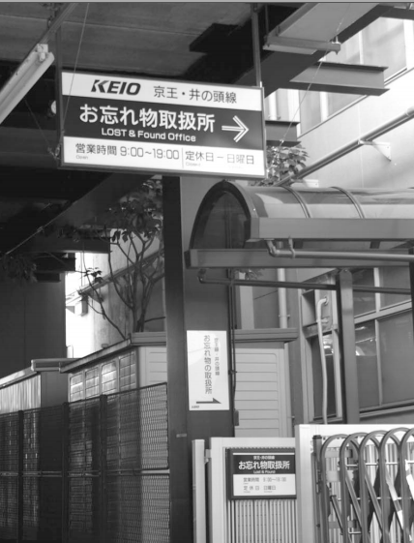
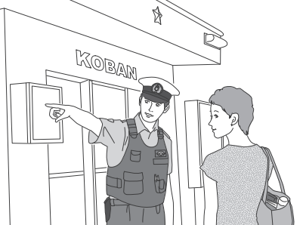
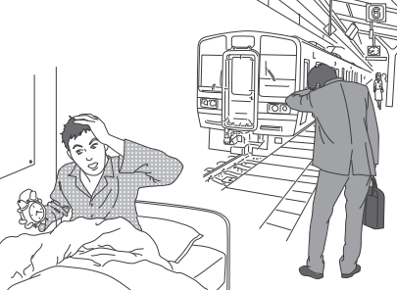
NGUYEN CUONG
大変な一日
第５課

Slide 2


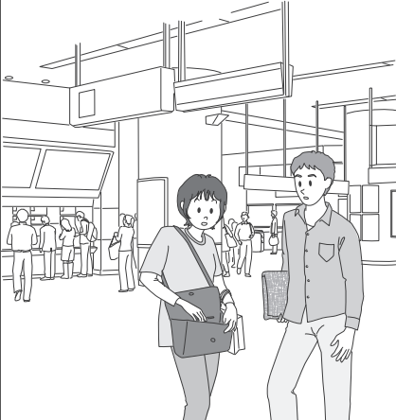
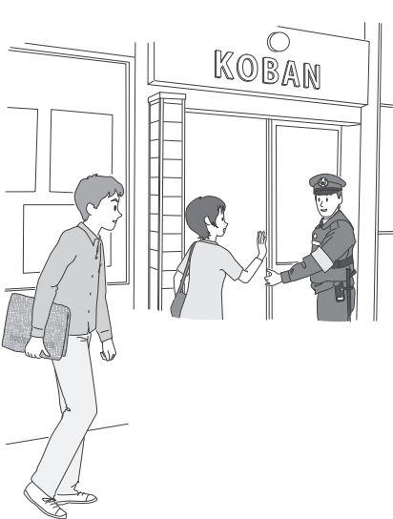
困ったな・・・
第４課

Slide 3
CÂU THỂ HIỆN
SỰ HỐI TIẾC, HỐI HẬN HAY SỰ HOÀN TẤT CỦA HÀNH ĐỘNG
～てしまいました
Thể hiện sự hối hận, nuối tiếc
Tôi đã quyên hộ chiếu ở nhà.
家に パスポートを 忘れました。
cách nói mới
家に パスポートを 忘れてしまいました。
Tôi đã quyên hộ chiếu ở nhà mất rồi.
Thể hiện sự hoàn tất của hành động
Tôi đã đọc cuốn sách này.
この本を 読みました。
cách nói mới
この本を 読んでしまいました。
Tôi đã đọc hết/xong quyển sách này.

Slide 4
LUYỆN TẬP
(Tôi) đánh rơi mất ví tiền ở đâu đó rồi.
どこかで さいふを おとしてしまいました。
(Tôi) đã làm hỏng mất cái máy ảnh mới (tôi) mua tuần trước.
先週買った新しいカメラをこわしてしまいました。
Vì không mang theo bản đồ nên tôi đã nhầm đường mất.
地図を持ってこないから、道を間違えてしまいました。
Có thể dùng cho hành động tương lai
Nếu không gọi điện ngay thì cô ấy sẽ đi mất đấy.
すぐ電話しないと、かのじょが 行ってしまいますよ。

Slide 5
LUYỆN TẬP
Tối hôm qua (tôi) đã viết xong báo cáo.
ゆうべ レポートを書いてしまいました。
Tôi đã dùng hết chỗ tiền mẹ gửi tuần trước.
母が先週送ったお金を使ってしまいました。
(Tôi) đã làm hết bài tập tiếng Nhật.
日本語の宿題を全部やってしまいました。

Slide 6
CÁCH NÓI CHẮC CHẮN
ĐỘNG TỪ
CÁCH NÓI
Ý KIẾN CÁ NHÂN
TÍNH TỪ -i
THỂ THƯỜNG
かもしれません。
CÁCH NÓI PHÁN ĐOÁN
TÍNH TỪ -na
DANH TỪ
だ
Khả năng xảy ra là 50%. Tóm lại, dùng khi không biết rõ
明日 かれが 来ます。
かもしれません。。
明日かれが来ると思います。
Tôi nghĩ
Ngày mai anh ấy sẽ đến.
Có lẽ
(cũng không biết chừng)
明日かれが来ないと思います。
明日 かれが 来ません。
かもしれません。。
Tôi nghĩ
Có lẽ
Ngày mai anh ấy sẽ không đến.
来週の 試験が むずかしいです。
かもしれません。。
来週の試験はたぶんむずかしいと思います。
Có lẽ
Tôi nghĩ có lẽ
Kỳ thi tuần sau sẽ khó.
かもしれません。。
田中さんはきっと病気だと思います。
田中さんは びょうきです。
Có lẽ
Anh Tanaka bị ốm.
Tôi nghĩ chắc chắn

Slide 7
TÔI NGHĨ…
CÓ LẼ…
Anh Tanaka không thể đến.
田中さんは来られないと思います。
田中さんは来られないかもしれません。
Phải viết báo cáo bằng tiếng Nhật.
日本語でレポートを書かなければならないと思います。
日本語でレポートを書かなければならないかもしれません。
Ngày mai bệnh viện nghỉ.
明日病院は休みだと思います。
明日病院は休みかもしれません。

Slide 8
Mẫu câu:
“sau khi…”
Ｖた
あとで
Ｎの
あとで
昼ご飯
テニス
Chỉ bao hàm ý tuần tự xảy ra sự việc
(cái nào trước và cái nào sau)
Bao hàm ý tuần tự và trình tự xảy ra liên tiếp của sự việc rất rõ ràng
１２時
１時
Trước khi chơi tenis, tôi ăn cơm trưa.
テニスを する前に、昼ご飯を食べます。
Sau khi ăn cơm trưa, tôi chơi tenis.
昼ご飯を 食べてから、テニスをします。
=
昼ご飯を 食べたあとで、テニスをします。
昼ご飯のあとで、テニスをします。

Slide 9
Sau khi về nước, tôi định sẽ tiếp tục học tiếng Nhật.
国へ帰った後で、日本語の勉強を続けるつもりです。
Sau bài giảng tiếng Nhật hôm nay, các bạn sẽ viết báo cáo.
今日の日本語の講義の後で、みなさんはレポートを書きます。
Sau khi công việc kết thúc, bạn có cùng đi uống 1 chút không?
仕事が終わった後で、ちょっと飲みに行きませんか。
Với SỐ TỪ thì ghép trực tiếp
Sau 2 tháng nữa, tôi sẽ cưới.
２ヶ月後で、けっこんします。

Slide 10
TỔNG HỢP – SO SÁNH:
CÁCH KẾT HỢP CỦA 3 MẪU CÂU
～まえに | ～あとで | ～てから
《V-dict＋まえに》 ご飯を食べる前に、～ | 《V-た＋あとで》 ご飯を食べたあとで、～ | 《V-て＋から》 ご飯を食べてから、～
《Ｎ＋の＋まえに》 ご飯の前に、～ | 《Ｎ＋の＋あとで》 ご飯のあとで、～ | 《Ｎ》
《Numbers＋まえに》 １じかん前に、～ | 《Numbers＋あとで》 １じかんあとで、～ | 《Numbers》

Slide 11

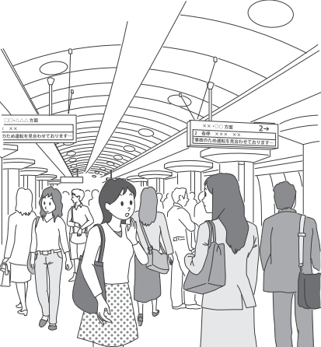
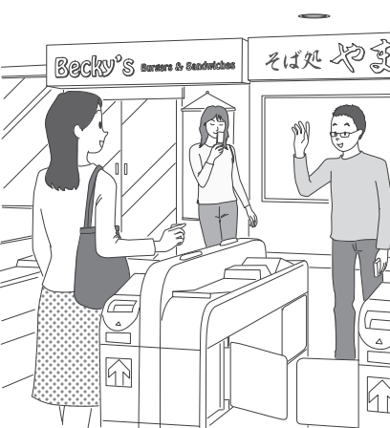
駅で
第５課

Slide 12
CÁCH THỂ HIỆN
LÝ DO
Ｖ 【て形】
#3
Vì đã đọc thư nên (thấy) yên tâm.
手紙を 読みましたから、安心しました。
手紙を 読んだので、安心しました。
cách nói mới
手紙を 読んで、安心しました。
(Thấy yên tâm vì/sau khi đọc thư)
Vì đã uống thuốc nên đã (trở nên) khỏe.
薬を 飲みましたから、元気になりました。
薬を 飲んだので、元気になりました。
cách nói mới
薬を 飲んで、元気に なりました。
(Trở nên khỏe vì/sau khi uống thuốc)

Slide 13
Không thể đi được vì (đã) có hẹn.
約束があって、行けません。
約束が ありましたから、行けません。
Khóc vì xem phim buồn.
悲しい映画を 見て、泣いてしまいました。
悲しい映画を 見ましたから、泣いてしまいました。
Đang bị kẹt vì làm mất chìa khóa.
カギを 亡くして、困っています。
カギを 亡くしましたから、困っています。
Đang bị kẹt vì làm mất chìa khóa.
カギを 亡くしましたから、困っています。
カギを 亡くして、困っています。

Slide 14
CHÚ Ý
1
Hành động ở vế trước nhất thiết phải là hành động xảy ra trước
2
Thời và kiểu mẫu câu được quyết định ở động từ vế sau
3
Vế sau không được dùng những mẫu câu thể hiện ý chí như nhờ vả, sai khiến, hô hào, mong muốn
4
Động từ ở vế sau thường là những động từ vô ý chí, động từ thể khả năng, từ thể hiện tình cảm, cảm xúc.
VD: びっくりする、心配する、安心する、なく、わらう、
うれしい、さびしい、ざんねんだ

Slide 15
CÁCH THỂ HIỆN
LÝ DO
Ｖneg 【～なくて】
#3
1 kiểu
phủ định nữa của V-te
Vì thư không đến nên (thấy) buồn.
手紙が 来ませんから、さびしいです。
手紙が 来ないので、さびしいです。
cách nói mới
手紙が 来なくて、さびしいです。
Vì không có tiền nên không mua được gì.
お金が ありませんから、何も 買えません。
お金が ないので、何も 買えません。
cách nói mới
お金が なくて、何も 買えません。

Slide 16
Đã bị muộn vì taxi không đến.
タクシーが 来なくて、おくれました。
Không mua được thứ mong muốn vì không có tiền.
お金が なくて、欲しい物が買えませんでした。
Không thao tác được vì không hiểu tiếng Nhật.
日本語が 分からなくて、操作できません。
Buồn vì không có người có thể nói chuyện.
話せる人が いなくて、さびしいです。

Slide 17
CÁCH TẠO CÂU LÝ DO
VỚI ĐỘNG TỪ
VERB て形
KHẲNG ĐỊNH
Ｖて、～
PHỦ ĐỊNH
Ｖなくて、～

Slide 18
CÁCH THỂ HIỆN
LÝ DO
い-adj 「～くて」
な-adj 「～で」
#2
Tối qua không ngủ được vì nóng quá.
ゆうべは 暑かったですから、ねられませんでした。
cách nói mới
ゆうべは 暑くて、ねられませんでした。
Quyển sách này khó nên không hiểu rõ.
この本は ふくざつですから、よく わかりません。
cách nói mới
この本は ふくざつで、よく わかりません。

Slide 19
CÁCH THỂ HIỆN
LÝ DO
Ｎ 「～で」
#2
Thể hiện NGUYÊN NHÂN
Hay dùng với những sự việc không tốt như động đắt, thiên tai, hỏa hoạn, bão,
bệnh tật…
Có tai nạn giao thông.
Vì thế, có người chết.
1
2
交通事故が ありました。
それで、人が しにました。
(Có) người chết vì tai nạn giao thông.
1
2
交通事故で 人が しにました。
Vì thế, (tôi) đi Ginza.
Mua sắm
Thể hiện
LÝ DO
1
2
買い物を します。
それで、銀座へ 行きました。
( Tôi) đi Ginza vì mua sắm.
1
2
買い物で 銀座へ 行きました。

Slide 20
LUYỆN TẬP
Máy trục trặc nên không thể sử dụng được.
機械の調子が悪くて、使えません。
Cái áo này nhỏ nên không thể mặc được.
このふくは小さくて、着られません。
Ngày mai không tiện nên không thể đi được
明日はつごうが悪くて、行けません。
Rượu ngon nên không thể bỏ được.
お酒はおいしくて、やめられません。

